Slide 1

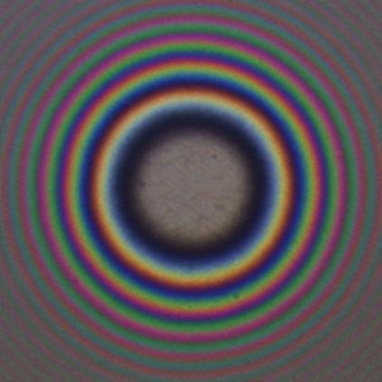
Vlnová optika
Fyz 116
Interference světla
Koherence
Interferenční maximum a minimum
Využití interference
Interferometrie
Michelsonův interferometr
Interference na tenké vrstvě
Newtonova skla
Newtonovy kroužky
28. 8. 2025

Slide 2
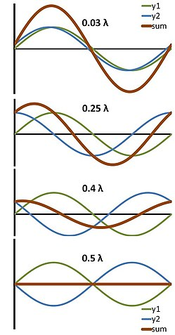
Interference světla (Interference : vzájemné ovlivňování, prolínání, střetání, křížení, skládání)
Interference světla znamená vzájemné ovlivňování, střetávání nebo prolínání světelných vln. Tímto jevem je potvrzena vlnová podstata světla a jeho vlastnosti se tedy podobají mechanickému vlnění.
Světelnou interferenci pozorujeme zejména u záření monochromatického. Důležité je především to, že vlny se v některých místech střetu navzájem zesilují a v jiných zeslabují, dochází tak ke změnám intenzity světla. Skládáním světelných vln vzniká interferenční obrazec (struktura), který je pozorovatelný pouze za předpokladu, že obě vlnění jsou vzájemně koherentní. Jako koherentní nazveme vlny tehdy, jestliže mají stejnou frekvenci a jejich fázový rozdíl se v daném místě nemění (je konstantní). U běžných zdrojů světla (Slunce, žárovka, plamen) nelze interferenci pozorovat, protože se jedná o nekoherentní vlnění. Světlo, které vyzařují tyto zdroje, je výsledkem chaotických vln o různé frekvenci.

Slide 3
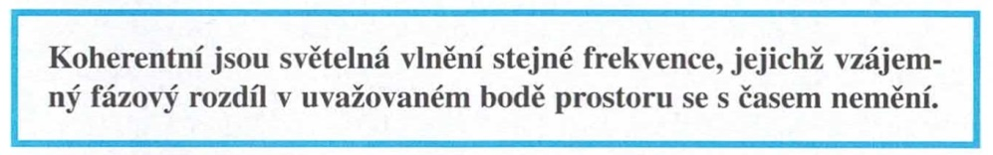
Koherence světelného vlnění (Koherence: souvislost, spojitost)
Při interferenci mechanického vlnění, například zvukového, jsme pozorovali zesilování zvuku v místech interferenčních maxim a zeslabování v místech interferenčních minim.
Při použití běžných světelných zdrojů, slunce, žárovka, plamen, elektrický výboj, podobný jev u světla nepozorujeme.
Pozorovatelná interference světla nastává při splnění základního předpokladu, kterým je koherence světelného vlnění.

Slide 4
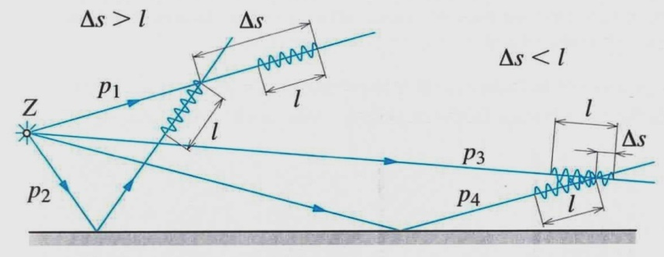
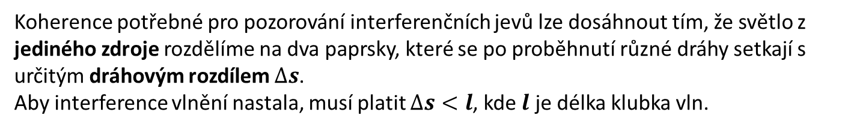
Koherence potřebné pro pozorování interferenčních jevů lze dosáhnout tím, že světlo z jediného zdroje rozdělíme na dva paprsky, které se po proběhnutí různé dráhy setkají s určitým dráhovým rozdílem $∆s$.
Aby interference vlnění nastala, musí platit $∆s<l$, kde $l$ je délka klubka vln.
Vzhledem k vlastnostem přirozených zdrojů světla musí být dráhový rozdíl světelných vlnění velmi malý, řádově ${10}^{−2}$ mm.
Koherence světla – učebnice strana 93

Slide 5
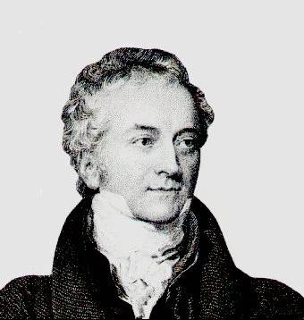
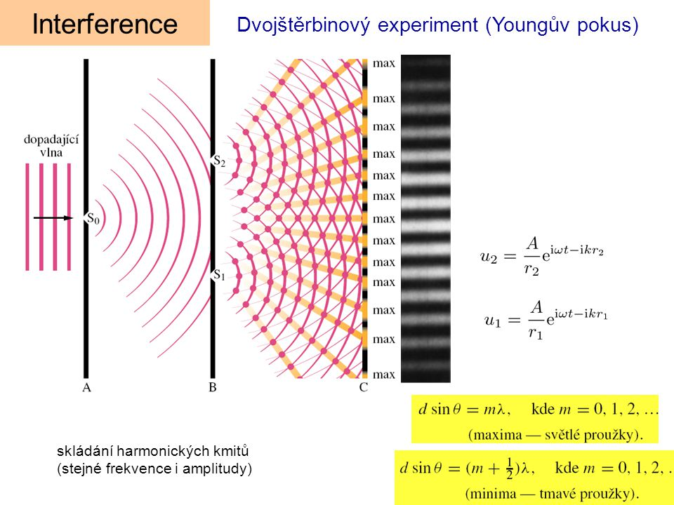
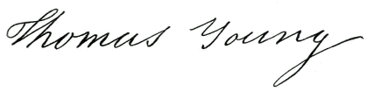
Interferenci světla jako první zkoumal anglický lékař a fyzik Thomas Young, který navrhl jednoduchý pokus jak získat koherentní světlo.
Thomas Young
1773 - 1829
Narodil se 13. června 1773 jako poslední z deseti dětí
v rodině kvakerů v městě Milverton v hrabství Somerset. V dětství vynikal neobyčejným jazykovým nadáním – ve čtrnácti letech ovládal třináct jazyků.
Zemřel 10. května 1829 v Londýně.
Animace

Slide 6
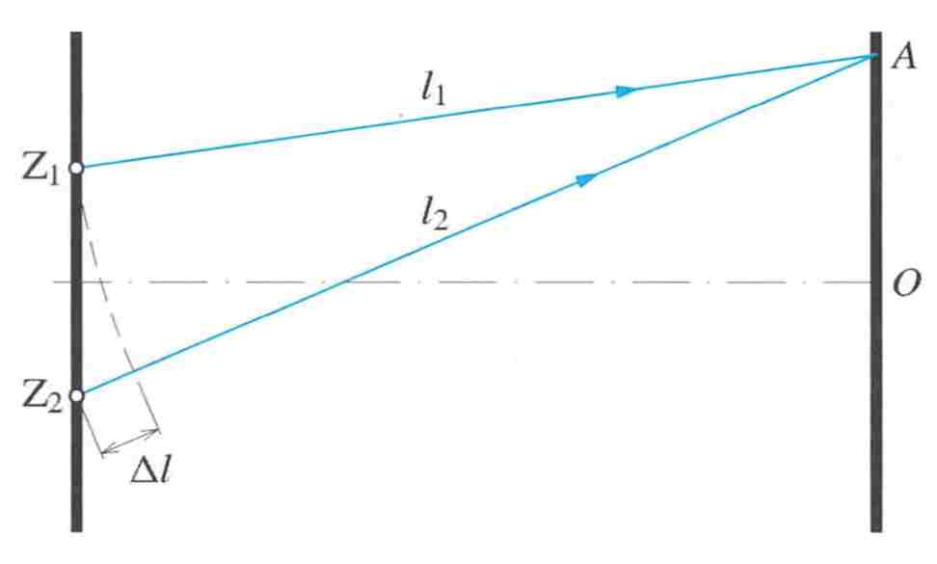
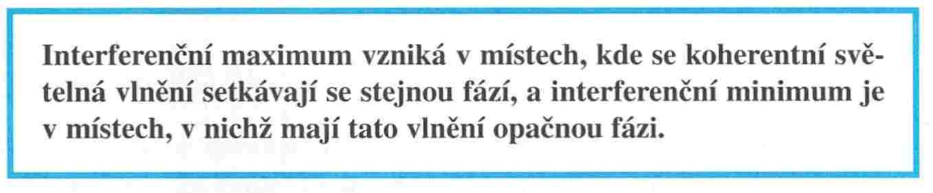
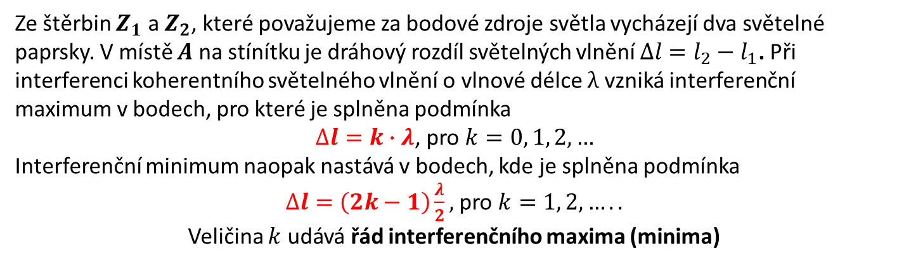
Schéma Youngova pokusu – učebnice strana 96
Ze štěrbin $Z_{1}$ a $Z_{2}$, které považujeme za bodové zdroje světla vycházejí dva světelné paprsky. V místě $A$ na stínítku je dráhový rozdíl světelných vlnění $∆l=l_{2}−l_{1}$. Při interferenci koherentního světelného vlnění o vlnové délce $λ$ vzniká interferenční maximum v bodech, pro které je splněna podmínka
$∆l=k∙λ$, pro $k=0, 1, 2, …$
Interferenční minimum naopak nastává v bodech, kde je splněna podmínka
$∆l=\left(2k−1\right)\frac{λ}{2},$pro $k=1, 2, …..$
Veličina $k$ udává řád interferenčního maxima (minima)

Slide 7
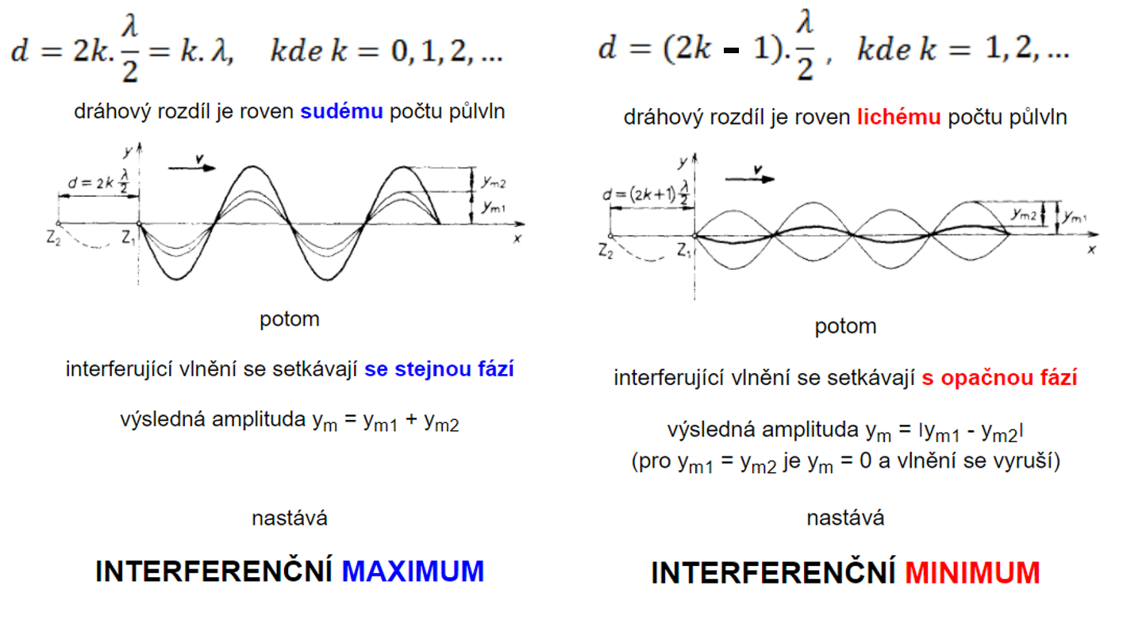

K odvození vztahů pro dráhový rozdíl $d=∆l$

Slide 8
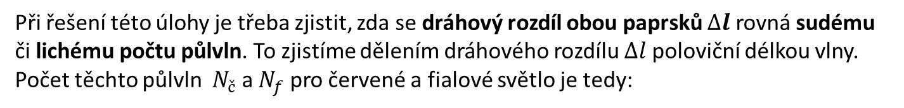
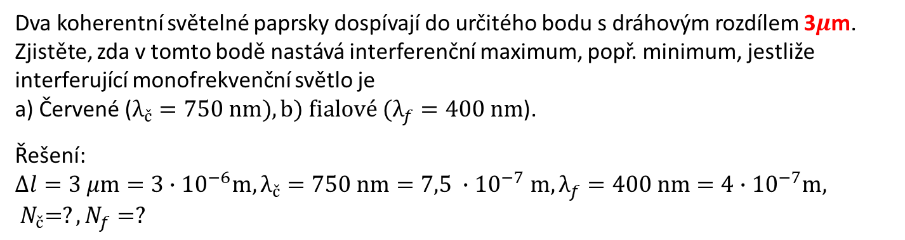
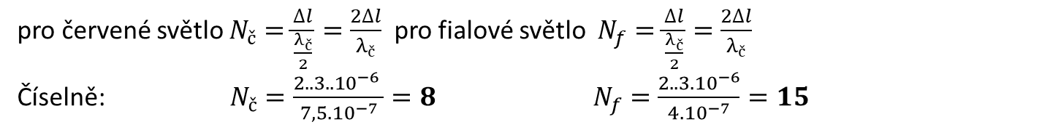
Příklad 89/101 – Karel Bartuška: Sbírka z fyziky IV
Dva koherentní světelné paprsky dospívají do určitého bodu s dráhovým rozdílem 3$μ$m. Zjistěte, zda v tomto bodě nastává interferenční maximum, popř. minimum, jestliže interferující monofrekvenční světlo je
a) Červené ($λ_{č}=750 nm), b) fialové (λ_{f}=400 nm$).
Řešení:
$$∆l=3 μm=3∙{10}^{−6}m,λ_{č}=750 nm=7,5 ∙{10}^{−7} m,λ_{f}=400 nm=4∙{10}^{−7}m,$$
$${ N}_{č}=?, N_{f}=?$$
Při řešení této úlohy je třeba zjistit, zda se dráhový rozdíl obou paprsků $∆l$ rovná sudému či lichému počtu půlvln. To zjistíme dělením dráhového rozdílu $∆l$ poloviční délkou vlny.
Počet těchto půlvln ${ N}_{č}$ a $N_{f}$ pro červené a fialové světlo je tedy:
pro červené světlo $N_{č}=\frac{∆l}{\frac{λ_{č}}{2}}=\frac{2∆l}{λ_{č}}$ pro fialové světlo $N_{f}=\frac{∆l}{\frac{λ_{č}}{2}}=\frac{2∆l}{λ_{č}}$
Číselně: $N_{č}=\frac{2..3..{10}^{−6} }{7,5.{10}^{−7}}=8$ $N_{f}=\frac{2..3.{10}^{−6}}{4.{10}^{−7}}=15$
Pro červené světlo se dráhový rozdíl rovná sudému násobku půlvln, nastává maximum,
pro fialové světlo se dráhový rozdíl rovná lichému násobku půlvln, nastává minimum.
Podíl dráhového rozdílu $∆l$ a poloviny vlnové délky $λ/2$ se obecně nemusí rovnat celému číslu, ale může mít libovolnou číselnou hodnotu. Světlo se v tomto případě interferencí buď zesiluje nebo zeslabuje, ale nenastává maximum nebo minimum

Slide 9
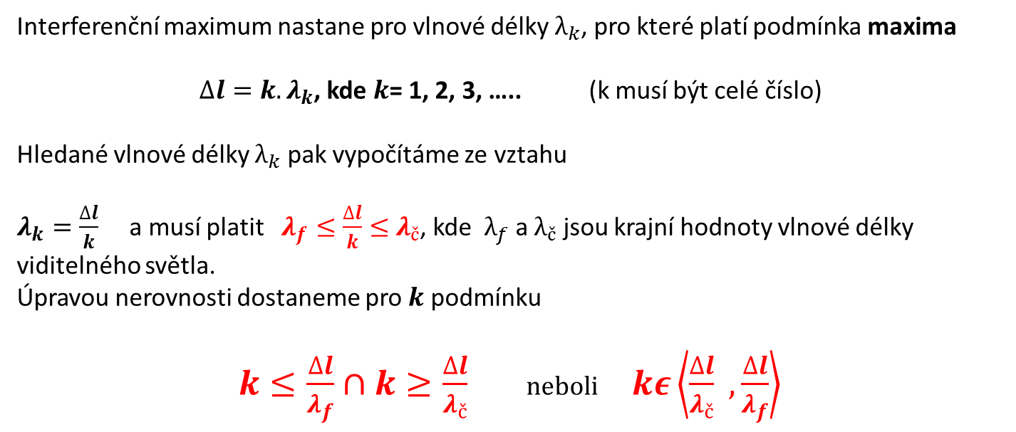
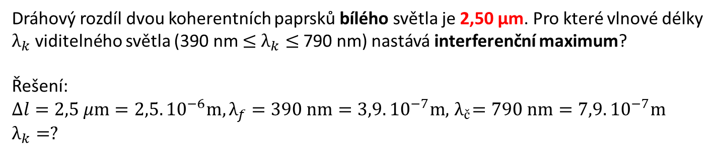
Příklad 90/102 – Karel Bartuška: Sbírka z fyziky IV
Dráhový rozdíl dvou koherentních paprsků bílého světla je 2,50 μm. Pro které vlnové délky $λ_{k}$ viditelného světla (390 nm $≤$ $λ_{k}≤$ 790 nm) nastává interferenční maximum?
Řešení:
$$∆l=2,5 μm=2,5.{10}^{−6}m, λ_{f}=390 nm=3,9.{10}^{−7}m, { λ}_{č}=790 nm=7,9.{10}^{−7}m$$
$$λ_{k}=?$$
Interferenční maximum nastane pro vlnové délky $λ_{k}$, pro které platí podmínka maxima
$∆l=k.λ_{k}$, kde $k$= 1, 2, 3, ….. (k musí být celé číslo)
Hledané vlnové délky $λ_{k}$ pak vypočítáme ze vztahu
$λ_{k}=\frac{∆l}{k}$ a musí platit $λ_{f}≤\frac{∆l}{k}≤{ λ}_{č}$, kde $λ_{f}$ a $λ_{č}$ jsou krajní hodnoty vlnové délky viditelného světla.
Úpravou nerovnosti dostaneme pro $k$ podmínku
$k≤\frac{∆l}{λ_{f}}∩k≥\frac{∆l}{λ_{č}}$ neboli $kε\left\langle \frac{∆l}{λ_{č}} ,\right.\left.\frac{∆l}{λ_{f}}\right\rangle$
Pokračování na dalším snímku

Slide 10
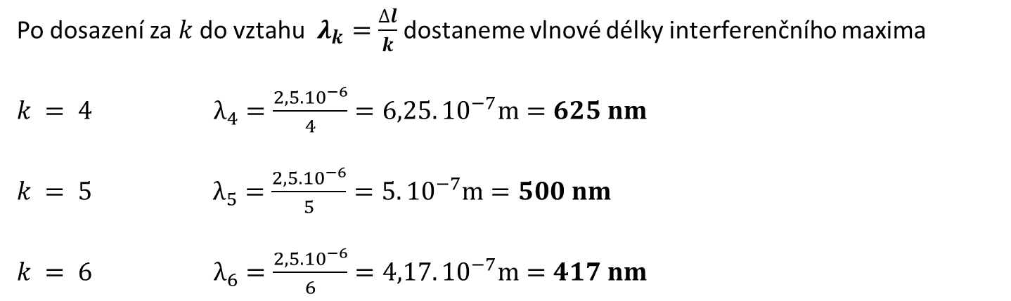
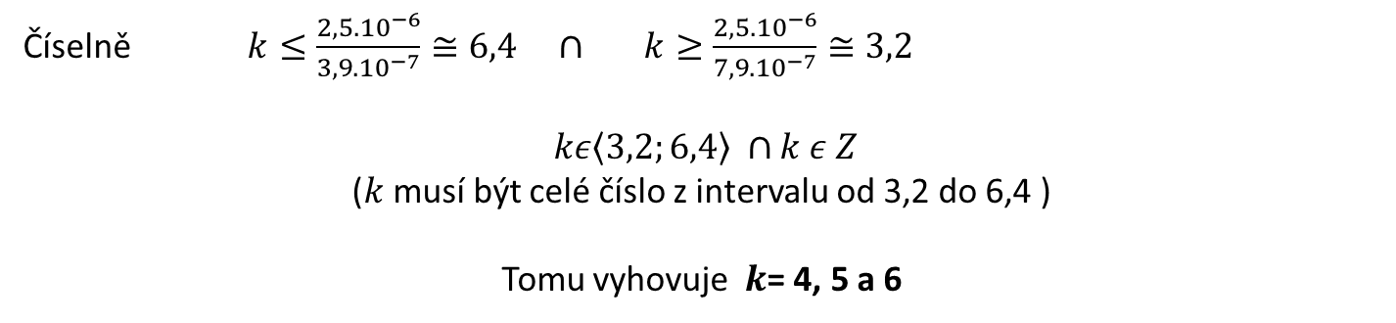
Příklad 90/102 – pokračování
Číselně $k≤\frac{2,5.{10}^{−6}}{3,9.{10}^{−7}}≅6,4$ $∩$ $k≥\frac{2,5.{10}^{−6}}{7,9.{10}^{−7}}≅3,2$
$kε\left\langle 3,2;\left.6,4\right\rangle \right.∩k ε Z$
($k$ musí být celé číslo z intervalu od 3,2 do 6,4 )
Tomu vyhovuje $k$= 4, 5 a 6
Po dosazení za $k$ do vztahu $λ_{k}=\frac{∆l}{k}$ dostaneme vlnové délky interferenčního maxima
$k = 4$ $λ_{4}=\frac{2,5.{10}^{−6}}{4}=6,25.{10}^{−7}m=625 nm$
$k = 5$ $λ_{5}=\frac{2,5.{10}^{−6}}{5}=5.{10}^{−7}m=500 nm$
$k = 6$ $λ_{6}=\frac{2,5.{10}^{−6}}{6}=4,17.{10}^{−7}m=417 nm$
Interferenční maximum nastává pro vlnové délky 625 nm, 500 nm a 417 nm

Slide 11
Konec

